Slide 1
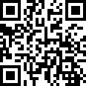
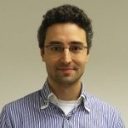
Diego

Slide 2
Introductie
Ik ben 42 jaar, 20 jaar getrouwd, vader van 2 jongens (14 en 17), een hond Belinha en een kat Flip.
Ik ben 7 jaar geleden bij Rabobank Brazilië begonnen en op 8 september zijn we naar Nederland verhuisd.
Ik ben vegetariër sinds 2002. Ik vind het leuk om films te kijken met mijn gezin en met mijn kinderen door de buurt te fietsen.
Ik ondersteun graag mensen bij hun activiteiten, of het nu op het werk, thuis, onder vrienden is.

Slide 3
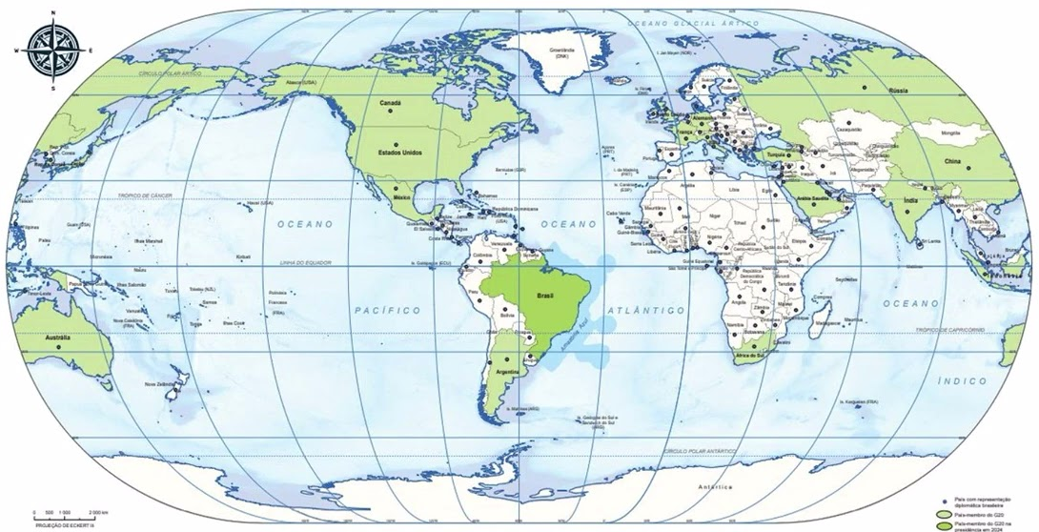
Brazilië
Op vier na grootste land ter wereld
Het landoppervlak van Brazilië is ongeveer 8.514.876 vierkante kilometer.

Slide 4
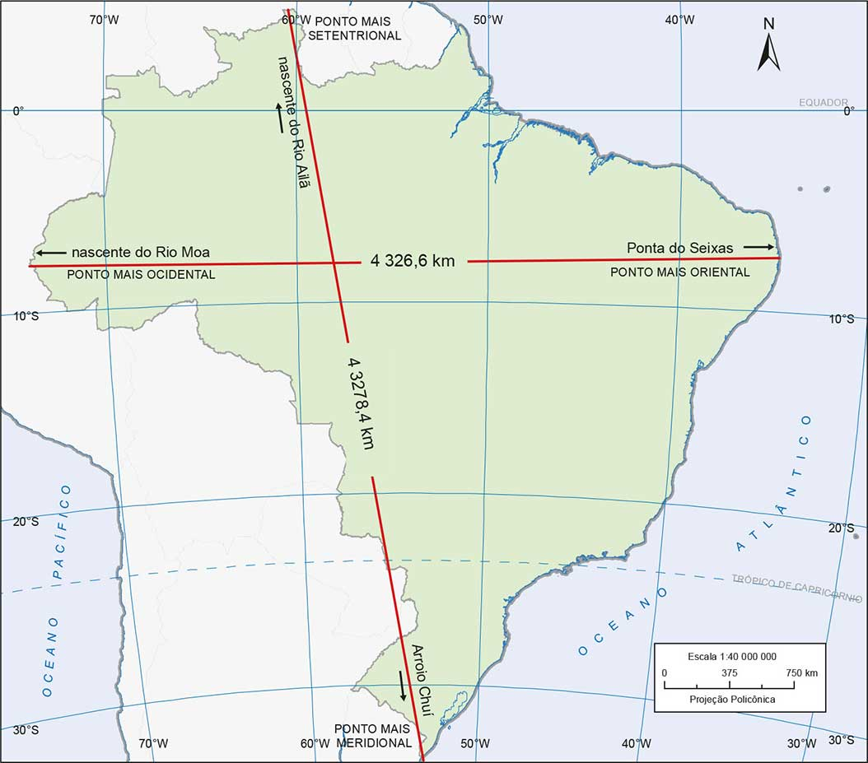
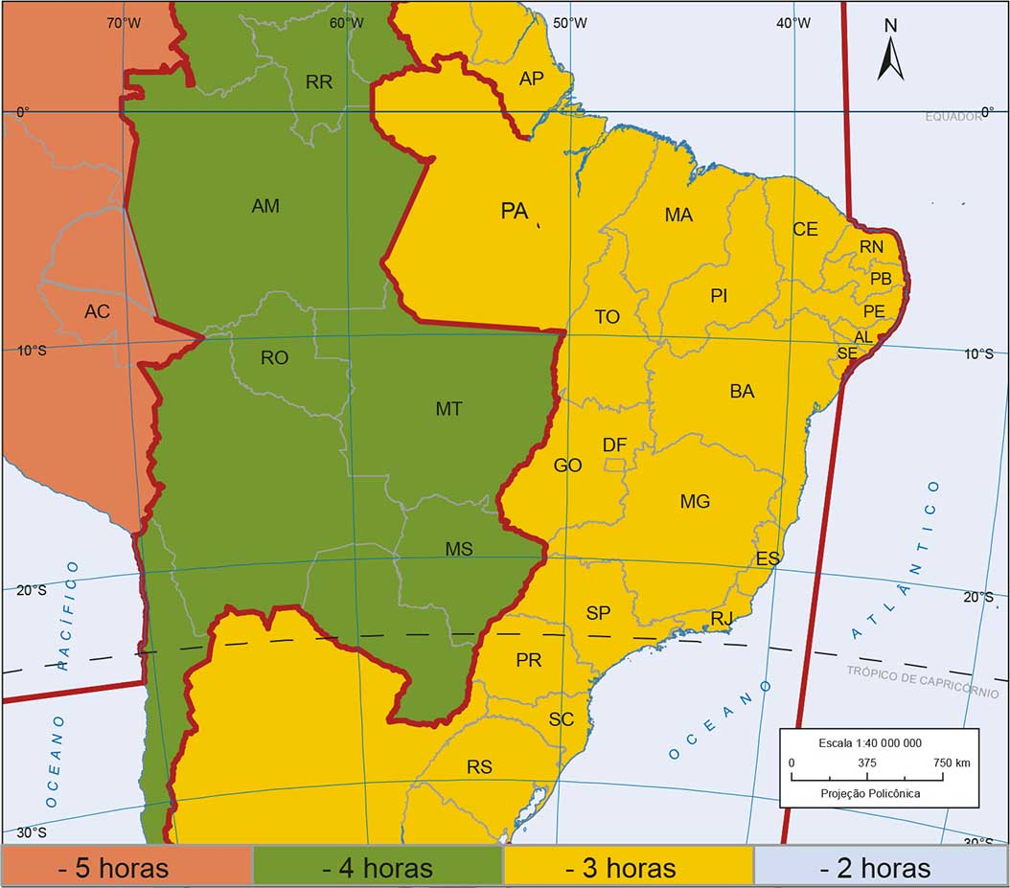
Brazilië
Meer dan 4000 km in zijn extremen en 3 tijdzones

Slide 5
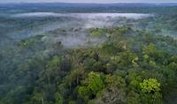
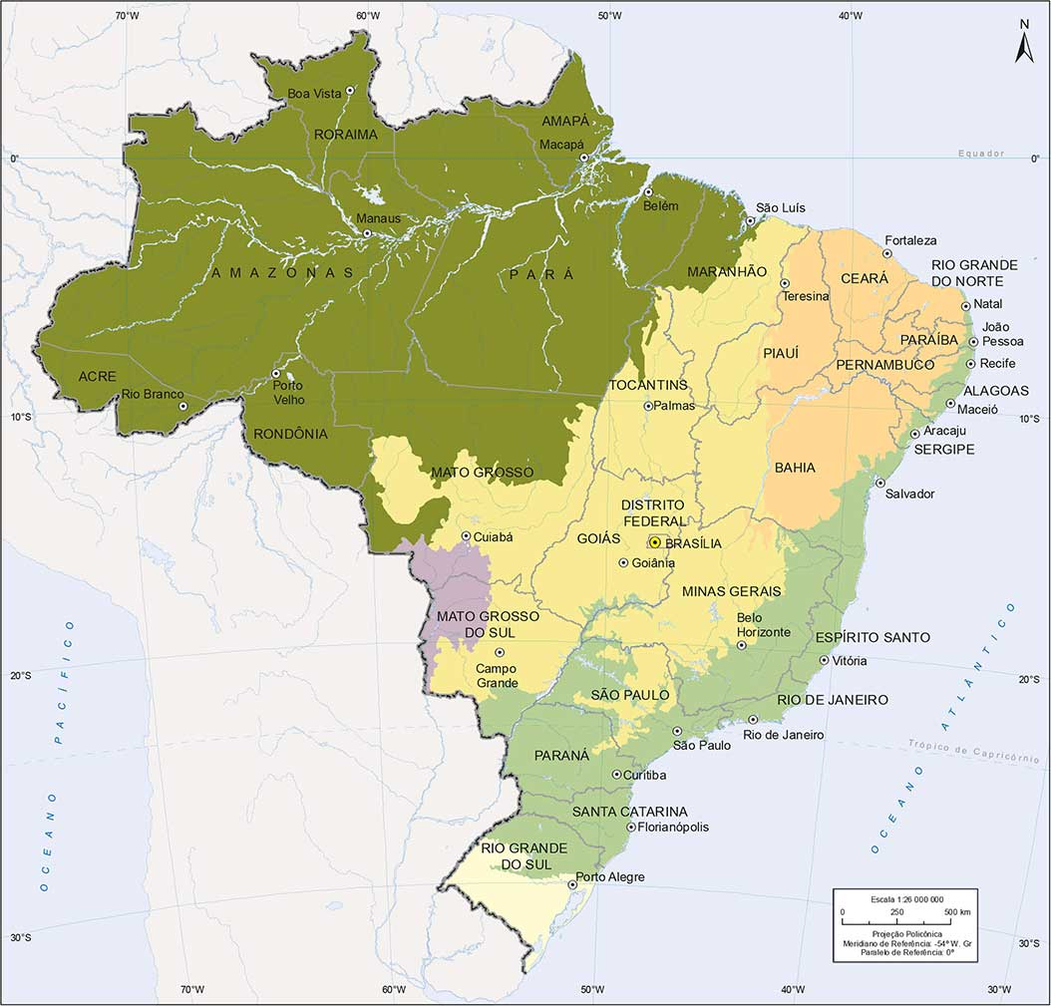
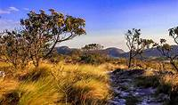
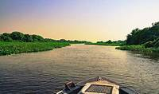
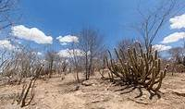
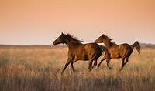
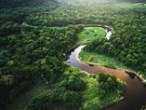
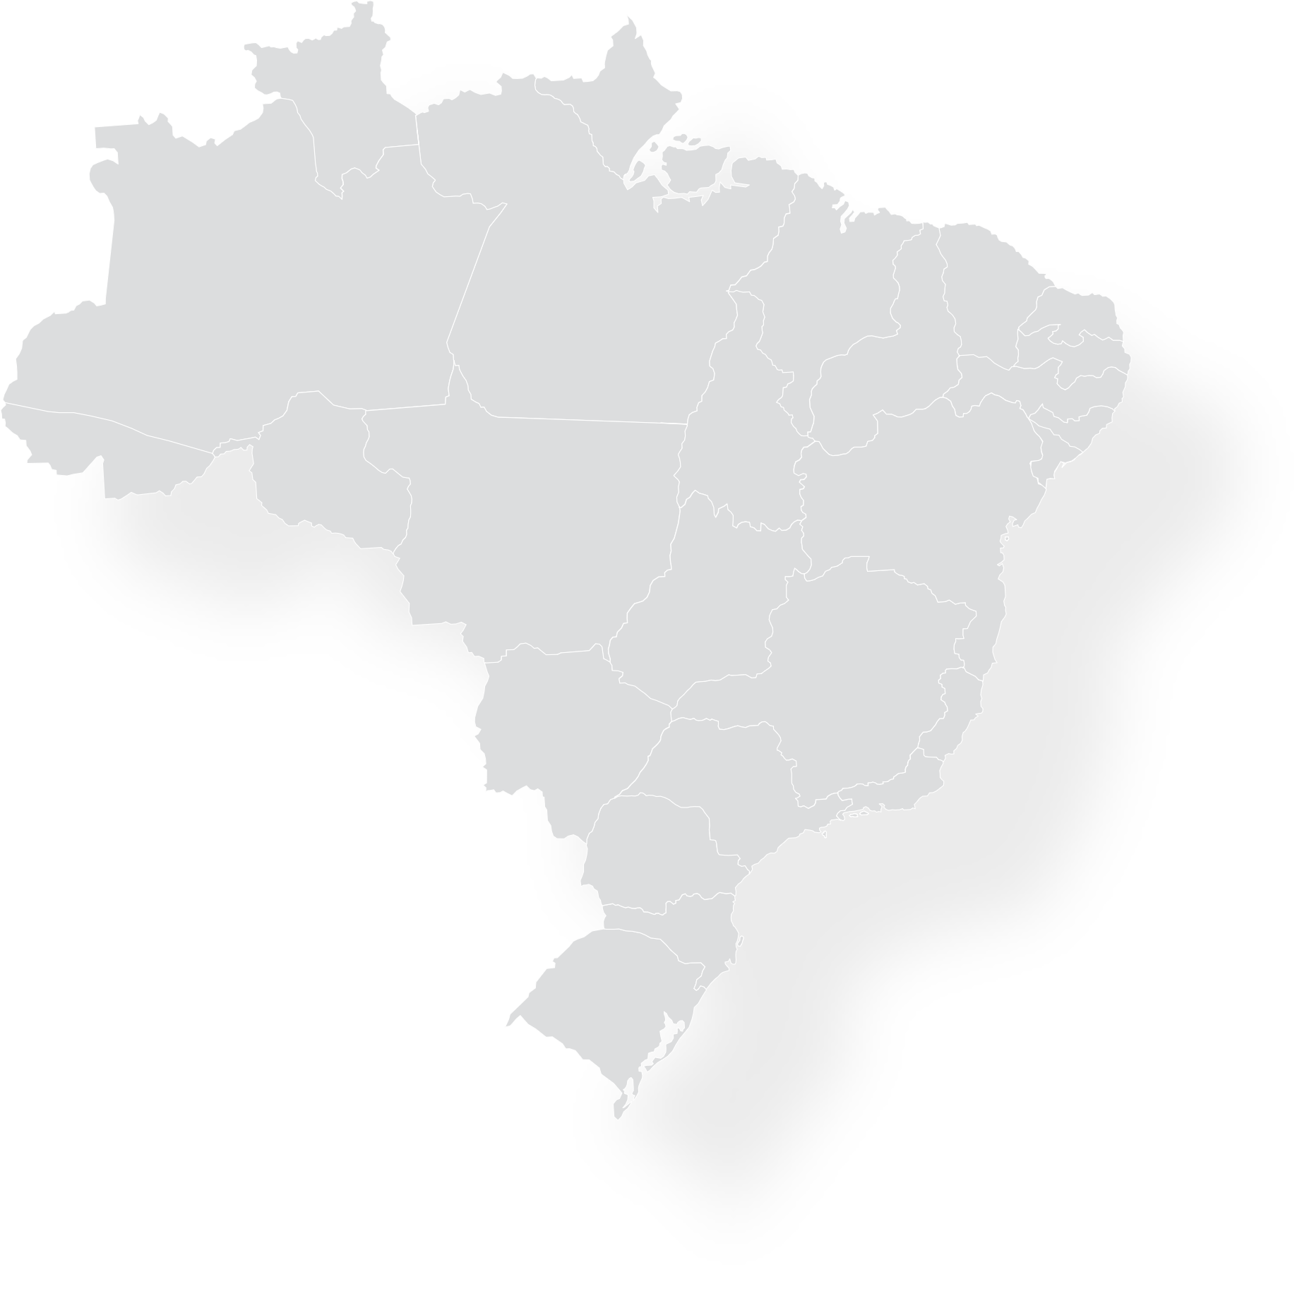
Brazilië
Biomes
Amazone regenwoud
49,5%
23,3%
Cerrado
Pantanal
1,8%
10,1%
Caatinga
Pampa
2,3%
13%
Atlantisch Woud

Slide 6
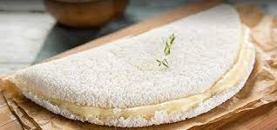
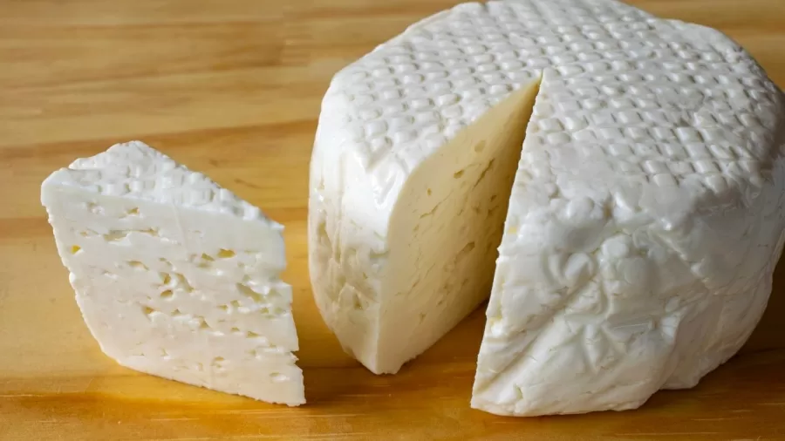
Eten
Voedingsmiddelen die ik zocht in Nederland
Tapioca (geraspte cassave)
Ik koop bij een Portugees webwinkel.
Meikaas (witte kaas)
Ik koop op de markt.

Slide 7
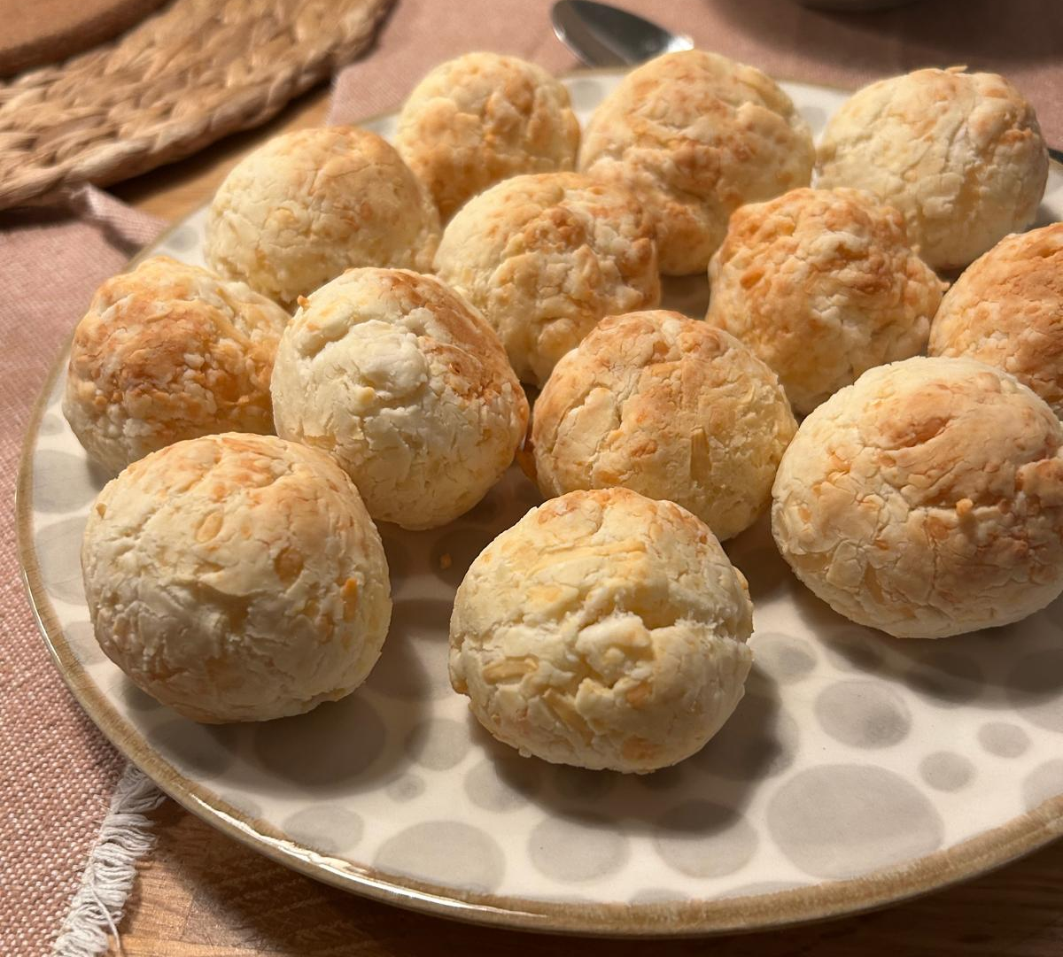
Eten
En dit heb ik gisteren gebakken.
Kaasbrood (pão de queijo). Typische Braziliaanse snack.

Slide 8
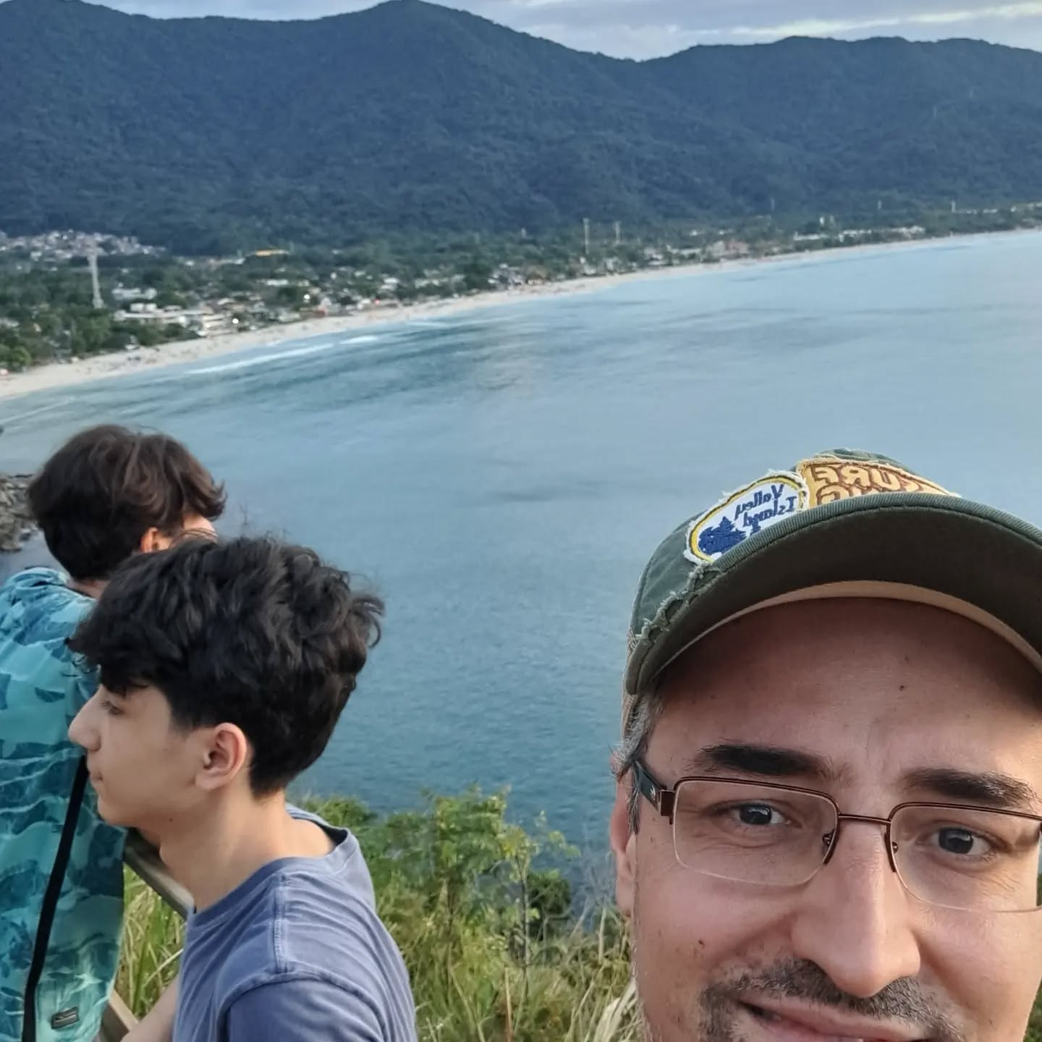
Dank je

